Slide 1


Slide 2

VIERNES · 22:00
MILLONES CONECTADOS
CAMBIO EN RECOMENDACIONES
¿Cómo actualizamos
sin afectar
la experiencia?
Notes:
Entrada cautivadora
"Imaginen que es viernes, diez de la noche. Millones de personas están mirando series en nuestra plataforma. Todo funciona perfecto, hasta que necesitamos actualizar el sistema de recomendaciones. ¿Qué pasa si esa actualización falla con todos conectados? ¿Se corta la transmisión? Hoy, el Grupo 7 les va a mostrar cómo actualizar un sistema de alto tráfico en vivo, sin que nadie se dé cuenta."

Slide 3


Slide 4
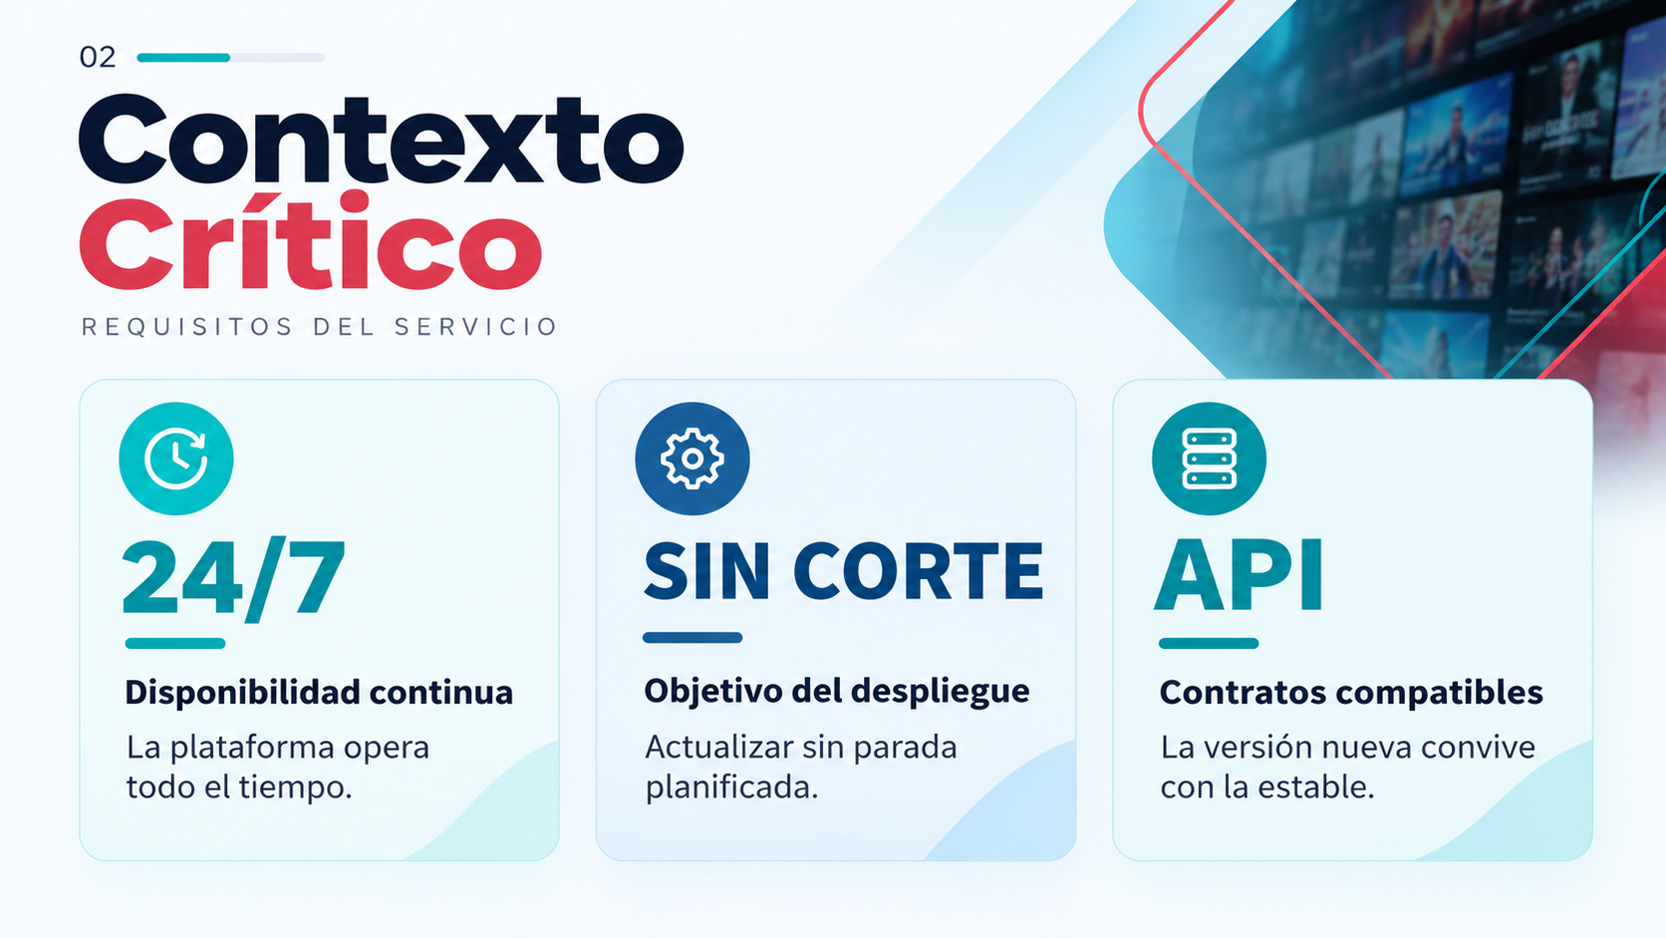

Slide 5
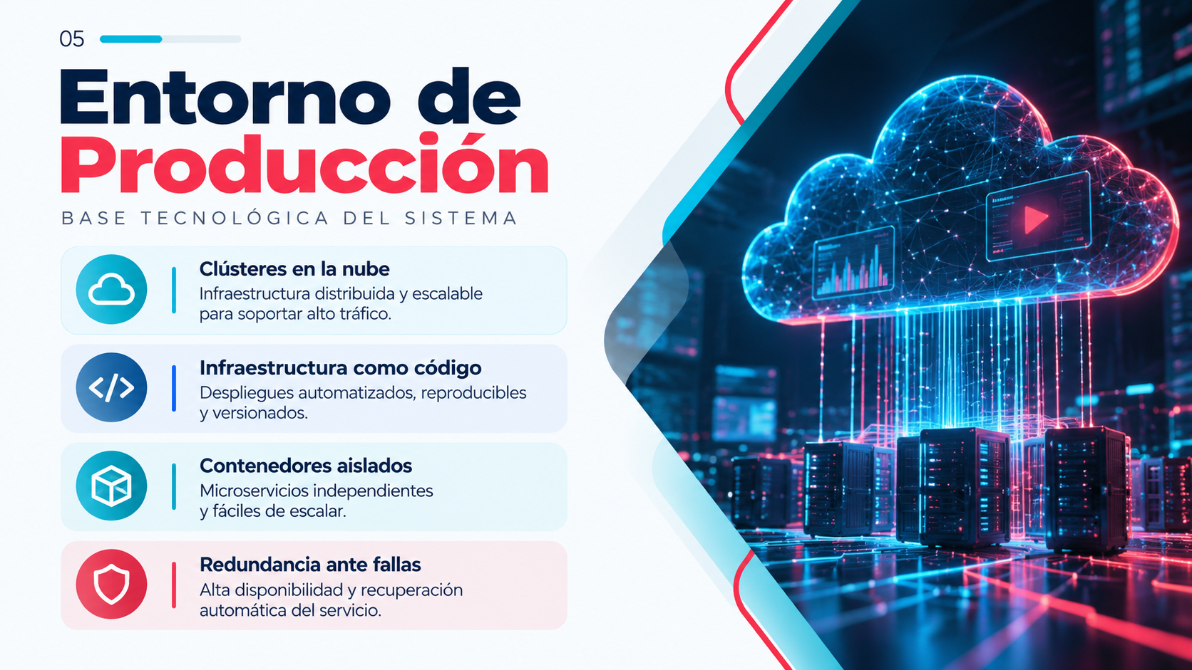

Slide 6
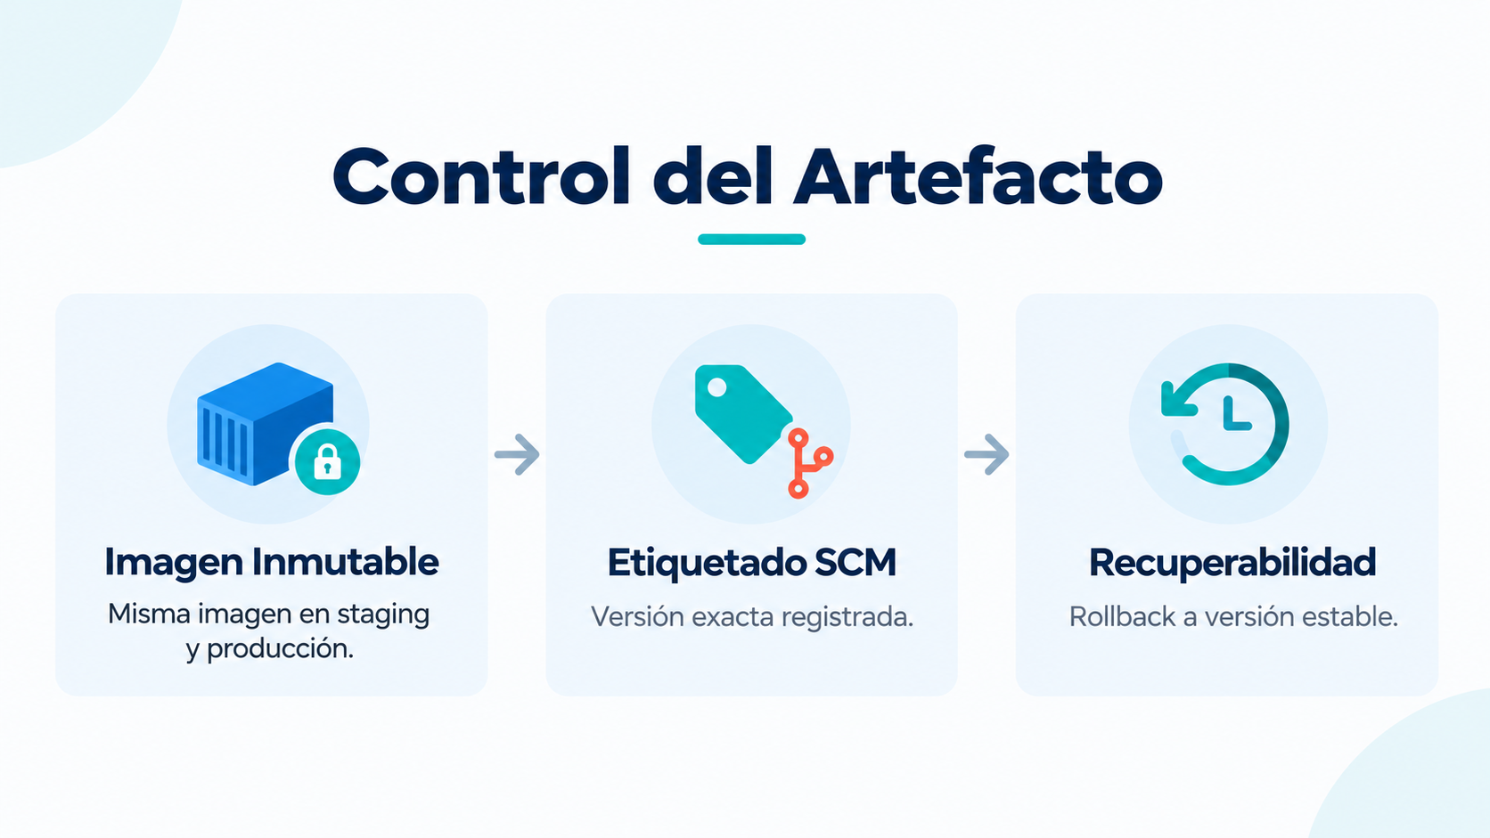

Slide 7
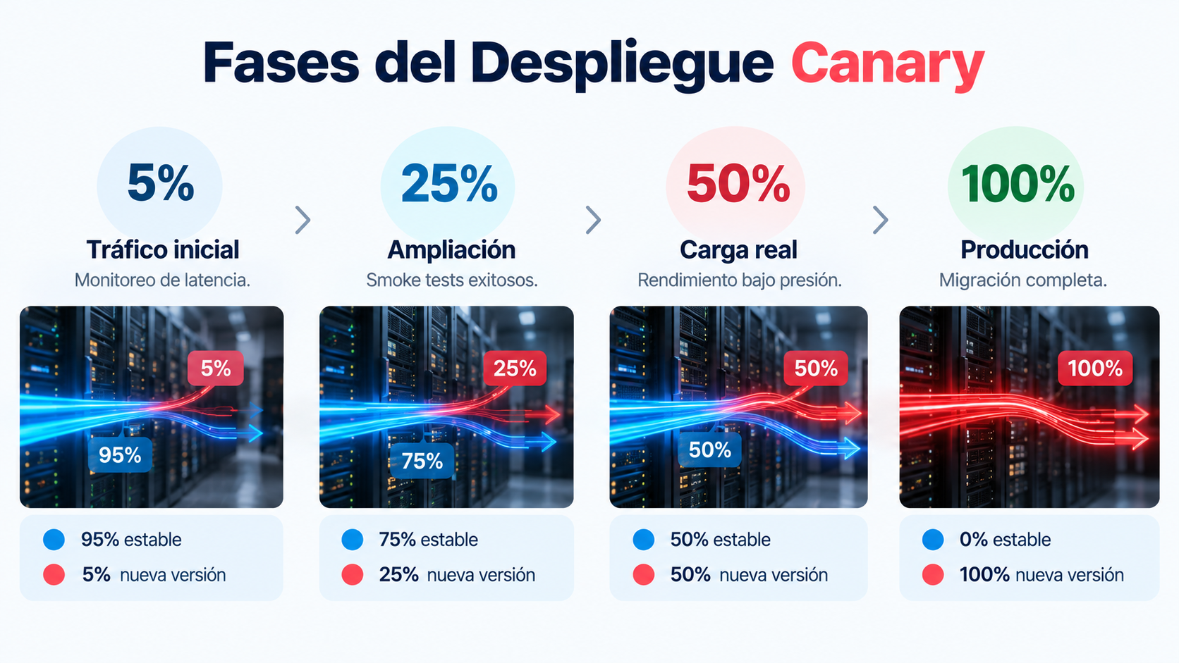

Slide 8
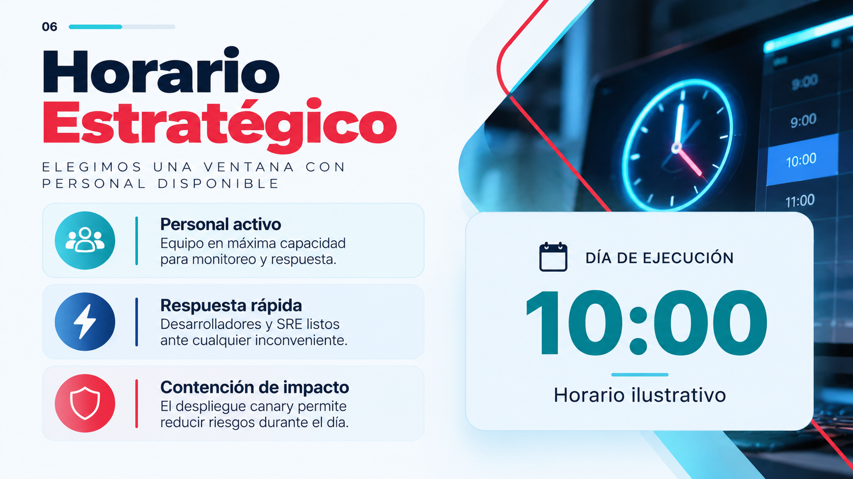

Slide 9
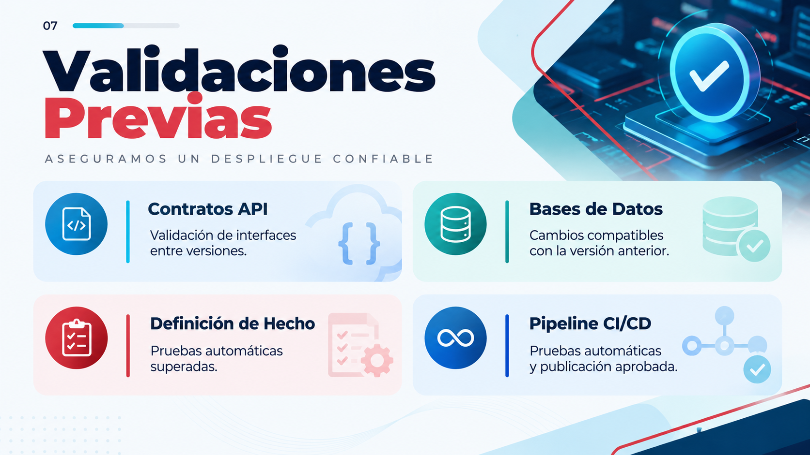

Slide 10
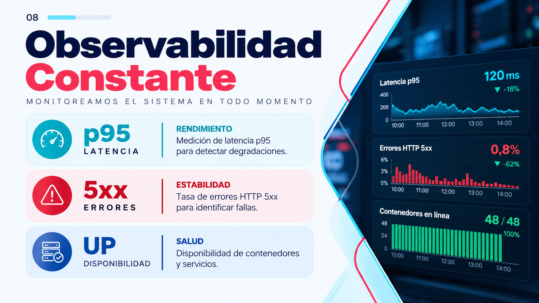

Slide 11
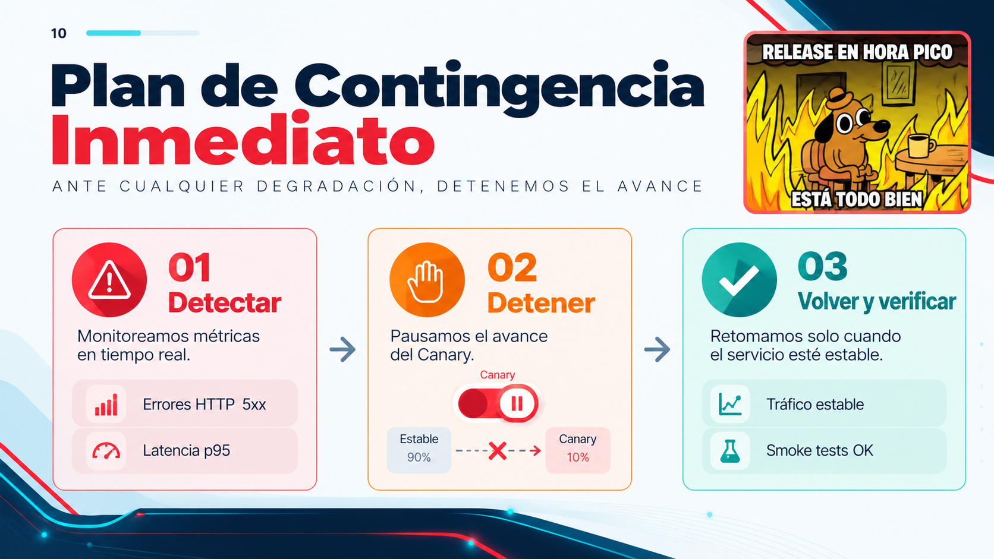

Slide 12
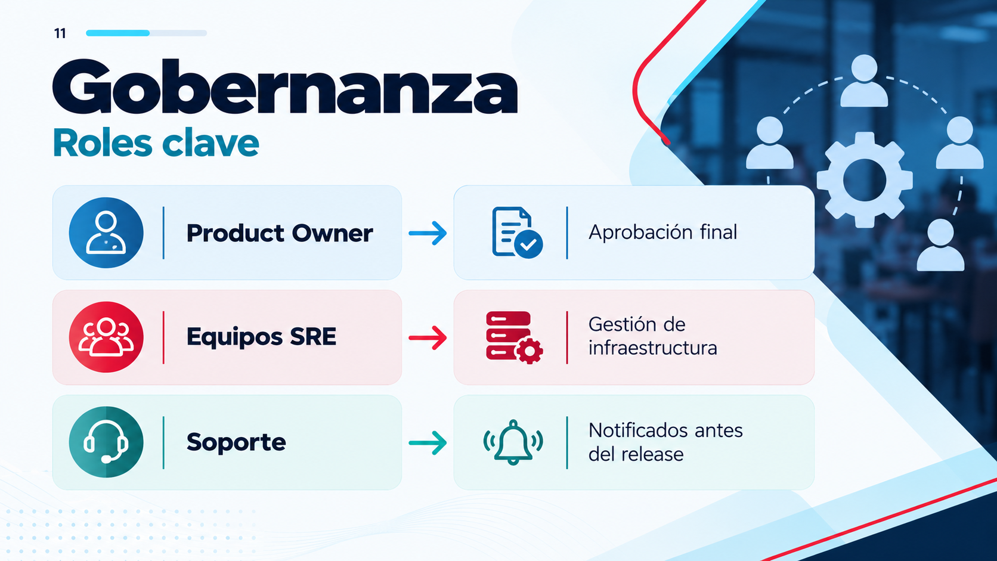

Slide 13
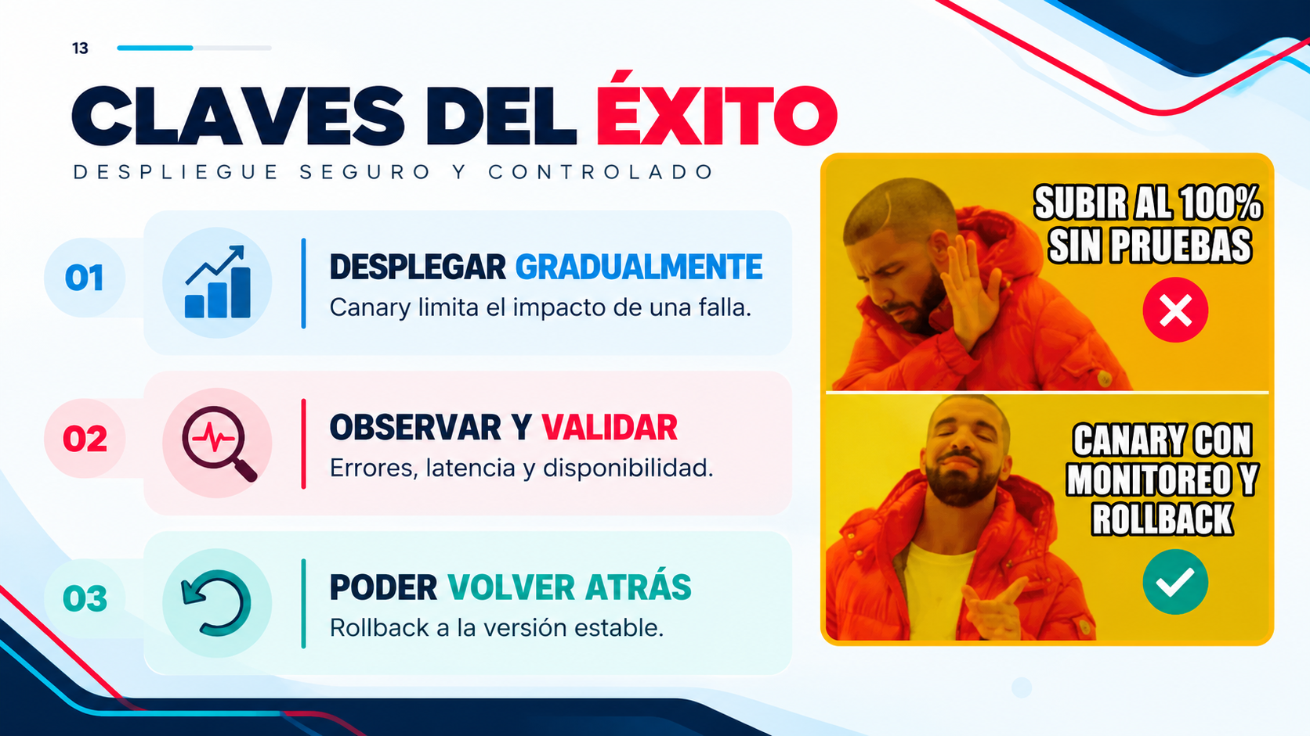
Notes:
Conclusio
En un ecosistema de microservicios de alto tráfico que opera 24/7, es fundamental aceptar que las pruebas exhaustivas son imposibles. El éxito del despliegue no radica en intentar predecir todos los errores, sino en adoptar prácticas de Despliegue Continuo que mantengan el software siempre en un estado "entregable". Utilizar un enfoque flexible y escalable, como el despliegue Canary, permite lanzar la actualización por etapas para un grupo limitado de usuarios. Esto minimiza el riesgo, aislando las fallas locales para evitar que derriben el servicio global, lo cual es el principio clave de las arquitecturas orientadas a servicios.

Slide 14
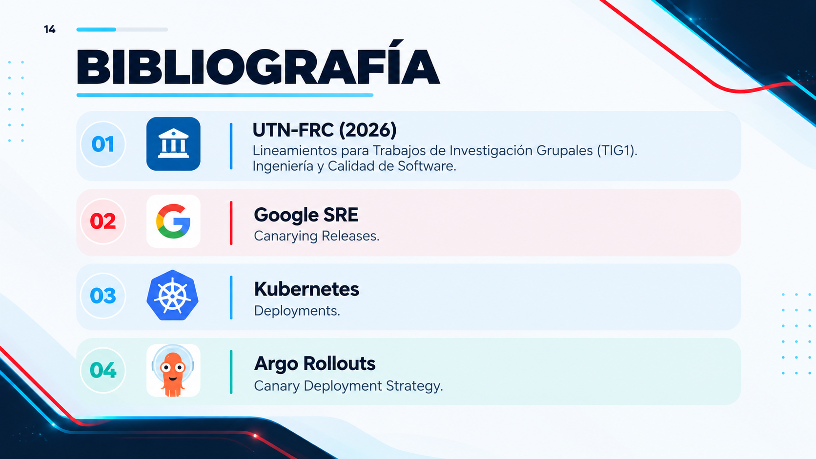

Slide 15


Slide 16
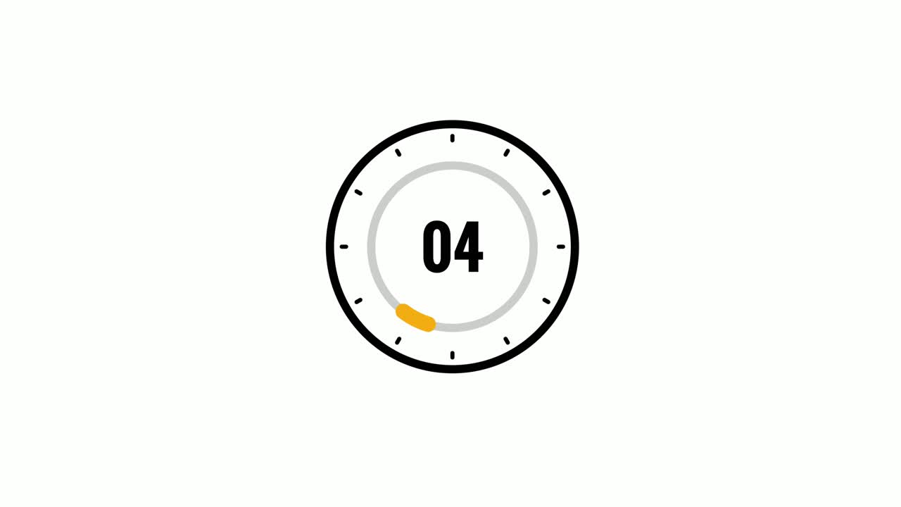
DESAFÍO FINAL · 1 DE 3
¿Para qué sirve un despliegue Canary?
A Actualizar a todos al mismo tiempo.
B Probar la nueva versión con un grupo pequeño.
C Apagar el sistema para actualizar.
10 SEGUNDOS · ELEGÍ A, B O C

Slide 17
RESPUESTA CORRECTA · B
Probar la nueva versión
con un grupo pequeño de usuarios.
CANARY RELEASE
Detectamos problemas antes de ampliar el despliegue.
1 PREGUNTA · 1 PREMIO

Slide 18
DESAFÍO FINAL · 2 DE 3
Si la nueva versión falla, ¿qué permite un rollback?
A Volver a la versión anterior que funcionaba.
B Enviar más usuarios a la versión que falla.
C Desactivar el monitoreo.
10 SEGUNDOS · ELEGÍ A, B O C

Slide 19
RESPUESTA CORRECTA · A
Volver a la versión anterior
que funcionaba correctamente.
ROLLBACK
Recuperamos el servicio y luego investigamos la falla.
1 PREGUNTA · 1 PREMIO

Slide 20
DESAFÍO FINAL · 3 DE 3
¿Qué monitoreamos para evaluar la actualización?
A La cantidad de versiones publicadas.
B La cantidad de microservicios actualizados.
C Errores, tiempo de respuesta y disponibilidad.
10 SEGUNDOS · ELEGÍ A, B O C

Slide 21
RESPUESTA CORRECTA · C
Errores, tiempo de respuesta
y disponibilidad del servicio.
MONITOREO CONTINUO
Las métricas permiten decidir si avanzar o volver atrás.
¡GRACIAS POR PARTICIPAR!

